Slide 1
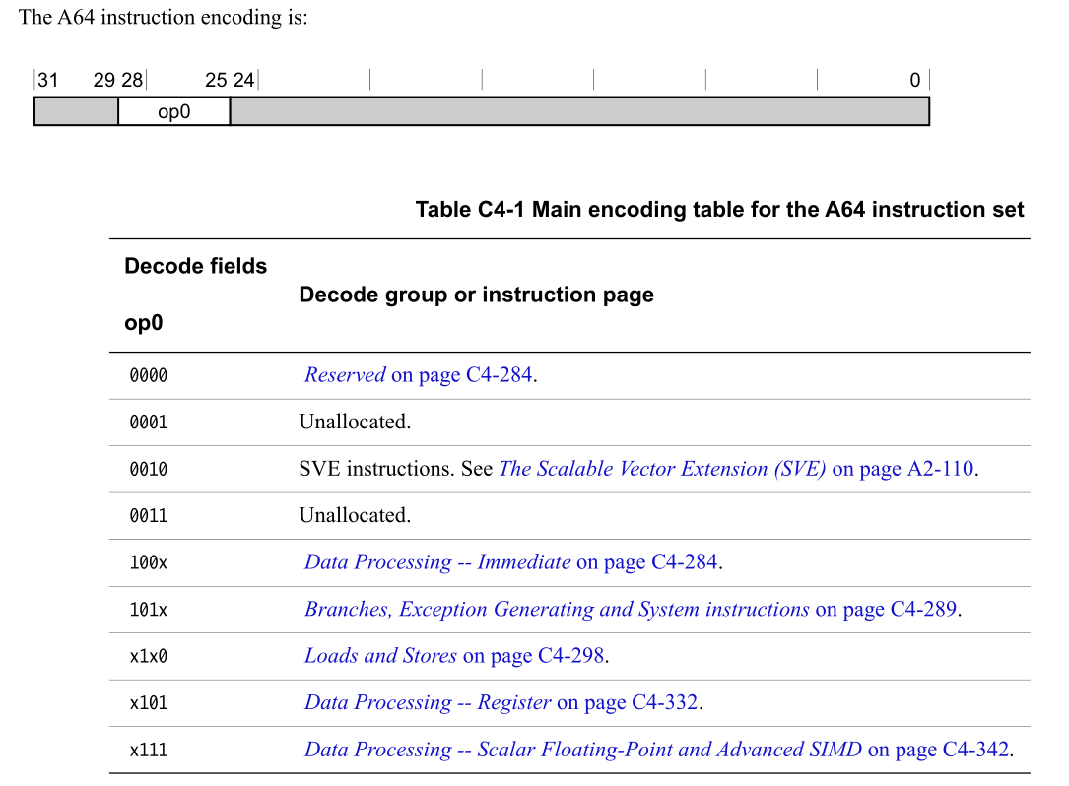
C6
C5，C6，MSR/MRS
C6，C7
C6
C7

Slide 2
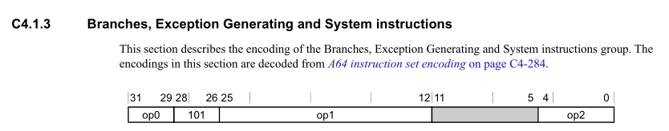


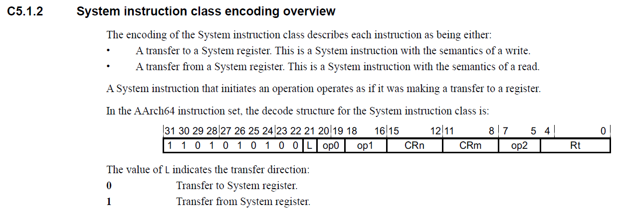
op0 == 00：C6 hint、barrier，MSR(imm）
op0 == 01：C5所有指令
op0 == 1x：MSR/MRS

